Slide 1





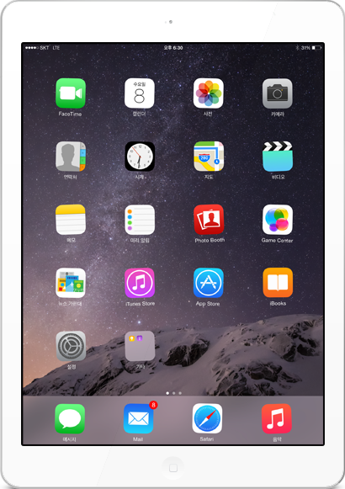


Hanwha Network
2
External Network
2
Application Zone
Public Network
GA World
GA Director
FP World
Homepage
Bancassurance
Telemarketer
FP, GA, Telemarketer, Banker
2
Internal Network
2
2
Application Zone
Solution Zone
HFS
내근직관리, FP관리 . . .
주전산 DB
Nunos
Batch
UMS Agent
FEP
내근직
상품 관리
Amazon Direct Connect
Private Network
계약 관리
신계약 관리
스마트플래너
HFS-Plus
FP
Amazone Cloud
Application Zone (Core)
2
2
External Network
VPN Network
HLICP Web
통합UI Web
통합UI AP
IAM
개발자
2
Internal Network
2
Application Zone
HLICP WAS
로그인
Cache
Batch
HCIS (HCS + HPAS)
HLICP DB
가입설계
상품 관리
계약 관리
신계약 관리
Solution Zone
2
MCI
ESB
API Gateway
ETL
FEP
Interface DB
SVN
솔루션검증
영향도분석
DB보안
성능테스트1
성능테스트2
통합관리서버1
통합관리서버2
통합관리서버3
통합관리인프라
통합관리레파지토리

